Slide 1

Меня пьют,
Меня льют.
Всем нужна я,
Кто я такая?

Slide 2
Меня пьют,
Меня льют.
Всем нужна я,
Кто я такая?
(ВОДА)

Slide 3
водоёмы
дождь
снег
пар
иней
туман
вода
лёд
живые
организмы
облако
роса

Slide 4

Много ли воды на земле?

Slide 5


Семь ключей к семи свойствам воды
Прозрачная
Не имеет запаха
Не имеет вкуса
Растворитель
Не имеет формы
Бесцветная
Текуча

Slide 6
моет улицы,
стирает
поит и кормит
жителей Земли
«дом» для
животных
и растений
перевозит
грузы
значение воды
вырабатывает
электроэнергию
заводы и
фабрики

Slide 7
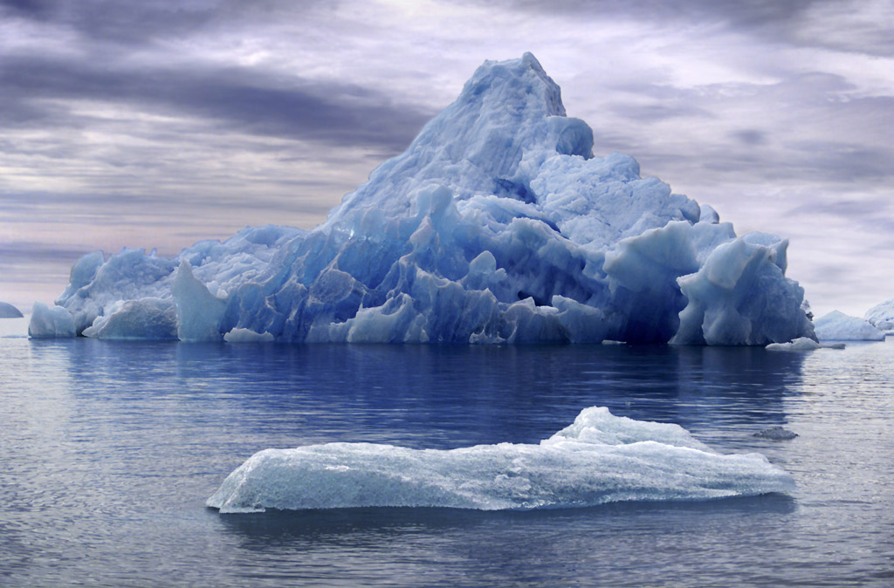

Slide 8
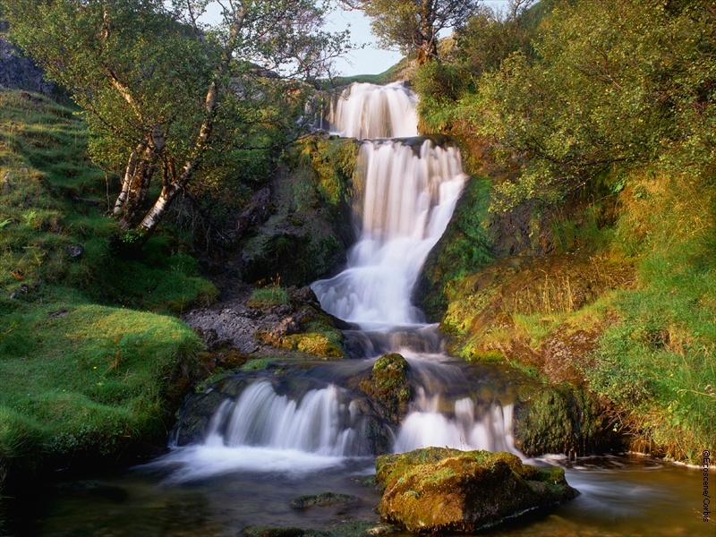


Slide 9
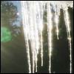

Slide 10
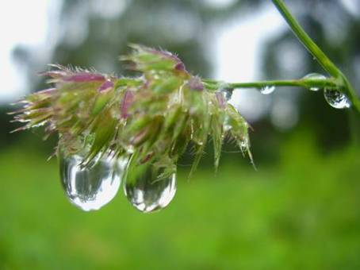
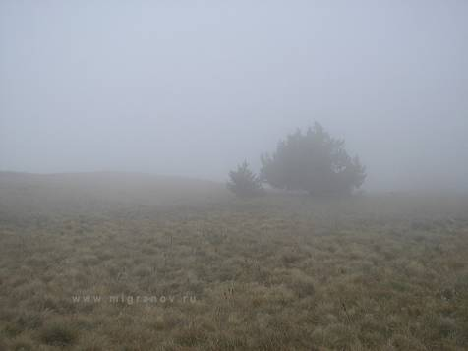

Slide 11
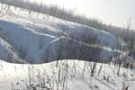
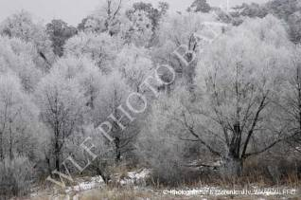

Slide 12
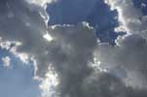
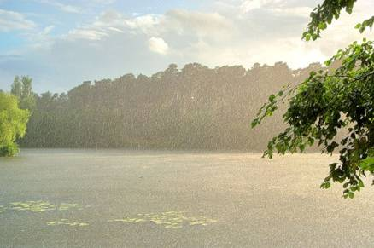

Slide 13

В каких трех состояниях
находится вода в природе?

Slide 14
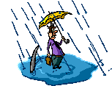

Три состояния воды.
вода
жидкая
твёрдая
газообразная

Slide 15
Ответь на вопросы:
Может ли вода перейти из жидкого состояния в газообразное?
А из жидкого в твердое ? Как?
А из твердого состояния перейти в жидкое?

Slide 16
Проведём опыт.
Будем нагревать воду, над которой закреплён холодный предмет, например, тарелка со льдом.
Что происходит?

Slide 17
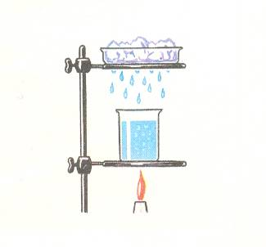
Вскоре нижняя сторона тарелки станет влажной, мы увидим на ней капли, которые начнут падать вниз.

Slide 18
Как же объяснить то,что мы наблюдали ?
Вода при нагревании быстро испаряется. Невидимый пар
поднимается вверх. Соприкасаясь с холодным предметом,
он снова превращается в воду. Капельки воды увеличиваются,
отрываются и падают. Получился круговорот воды в природе.

Slide 19
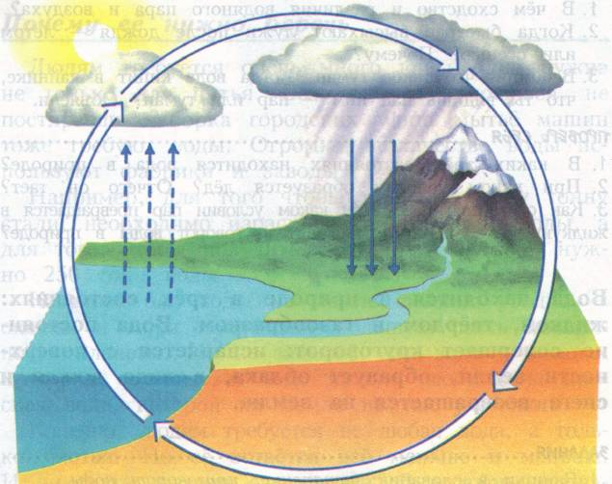
Круговорот воды в природе .

Slide 20
С поверхности водоёмов и почвы вода испаряется и в виде пара поднимается высоко вверх. Воздух высоко над землей всегда холодный. Пар охлаждается там и образует множество водяных капелек. Из этих капелек и льдинок образуются облака. Из облака вода возвращается на землю в виде дождя и снега.

Slide 21
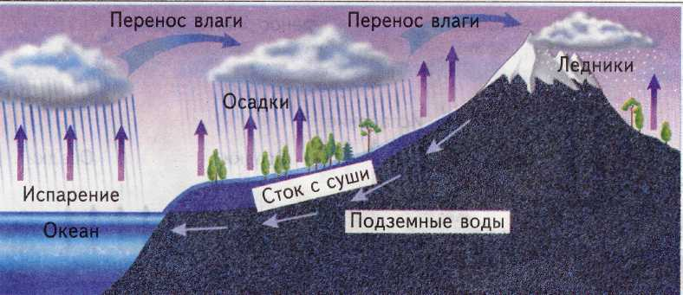
Круговорот воды в природе

Slide 22
Что нового узнали на уроке?

Slide 23
Что нового узнали на уроке?
вода в природе существует в трёх состояниях: жидком, твёрдом и газообразном;
вода может переходить из одного состояния в другое под воздействием температуры;
вода в природе совершает, так называемый, «круговорот».

